Slide 1
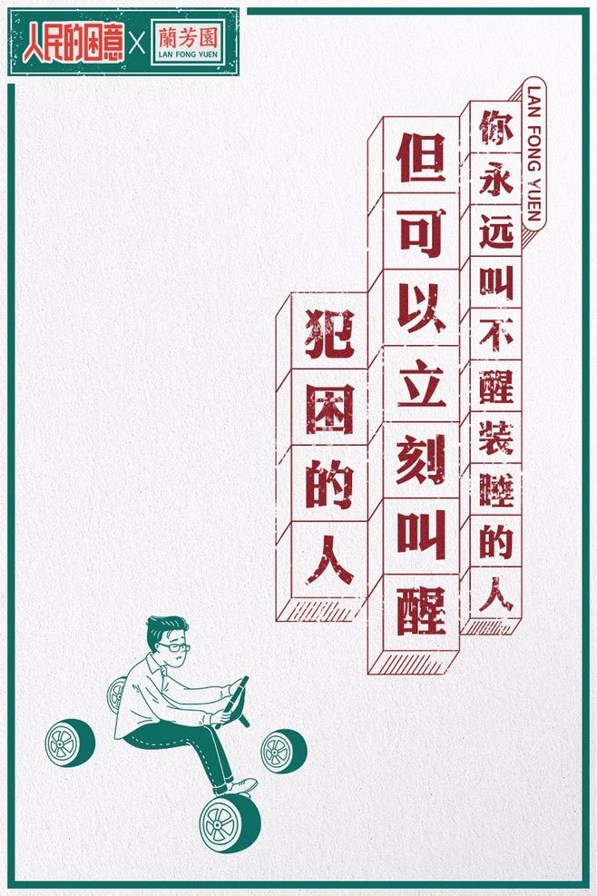
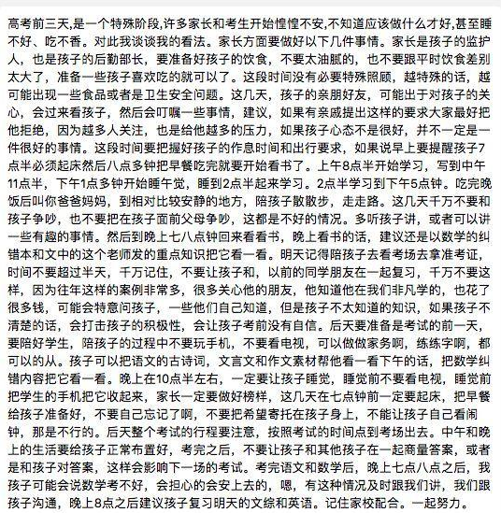
1、如何做到鹤立鸡群
答：使用不同颜色产生对比，尤其是不同色调，更容易让人抓住想要表达的信息，如右图，冷暖色调在视觉上的显著对比能够迅速吸引人的注意
2、怎样让我少研究几秒
答：使用大段大段的文字，且不增添任何排版，通常能够迅速减少人继续看下去的欲望，类似于下图的效果就很好

